Slide 1


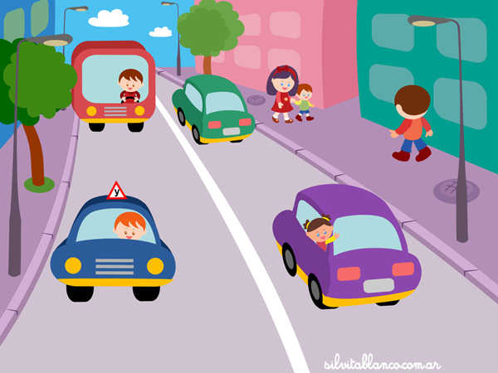
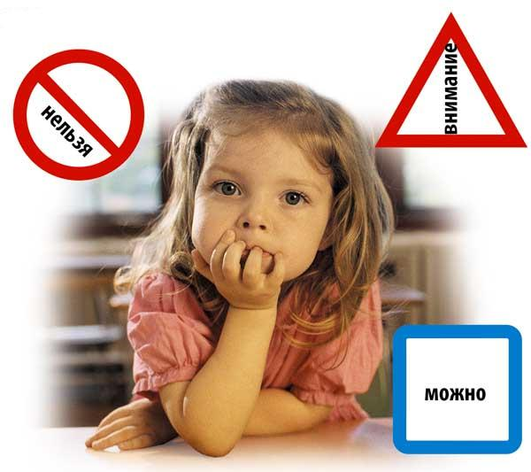
Детям знать положено
правила дорожные
Мигалочкин
Учитель: Григорьева Е.В.
Школа-интернат 33 II вида
Санкт-Петербург

Slide 2

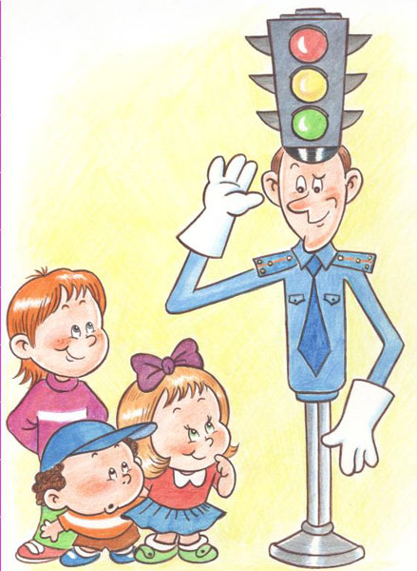
ЗАГАДКА
С площадей и перекрёстков
На меня глядит в упор
С виду грозный и серьёзный
Долговязый ….
СВЕТОФОР

Slide 3
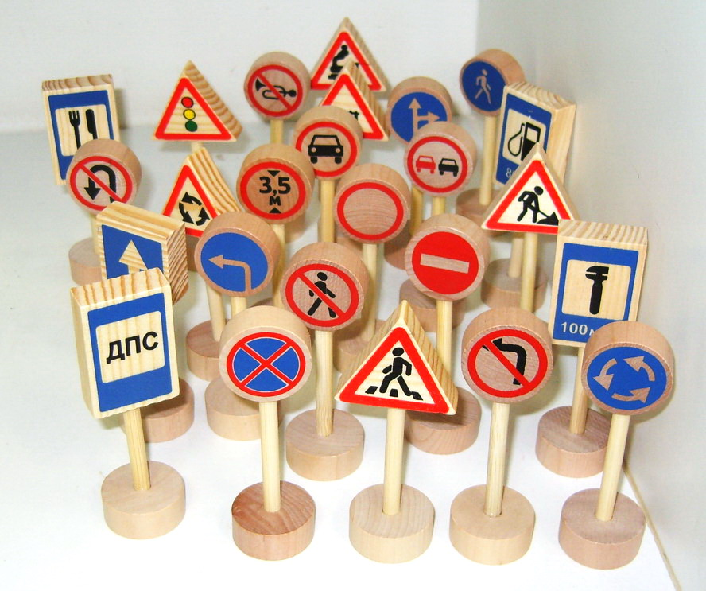
Дорожные знаки
Город, в котором
С тобой мы живем,
Можно по праву сравнить с Букварем.
Азбукой улиц,
Проспектов, дорог,
Город даёт нам всё время урок.
Вот она, азбука,-
Над головой:
Знаки развешаны вдоль мостовой.

Slide 4
Дорожные знаки

Slide 5

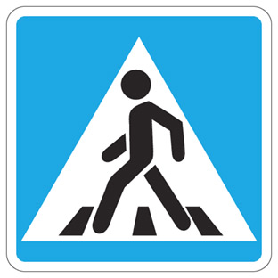

Разрешающие дорожные знаки
Знак
«Велосипедная дорожка»:
Шли из школы мы домой,
Видим – знак над мостовой.
Круг, внутри – велосипед,
Ничего другого нет.
Знак
«Пешеходный переход»:
Пешеход, пешеход!
Помни ты про переход!
Он наземный,
Похожий на зебру.
Знай, что только переход
От машин тебя спасет.
Знак
«Остановка автобуса»:
Ожидаешь ты посадки
На отведенной площадке.
Не нужна тебе сноровка,
Это место – остановка.

Slide 6

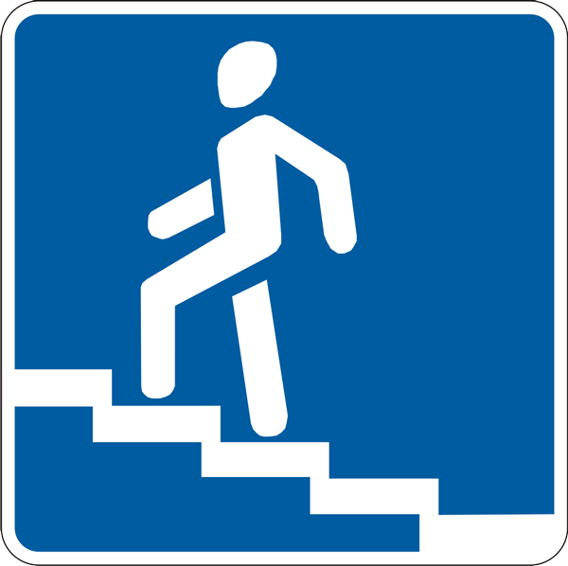


Разрешающие дорожные знаки
надземный
пешеходный
переход
подземный
пешеходный
переход
движение
на велосипеде
разрешено
место
отдыха

Slide 7
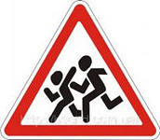

Предупреждающие дорожные знаки
Знак
«Дети»:
Я хочу спросить про знак.
Нарисован знак вот так:
В треугольнике ребята
Со всех ног бегут куда - то.
Знак
«Переезд со шлагбаумом»:
Машины мчат во весь опор,
И вдруг навстречу знак.
Изображен на нем забор.
Шоссе закрыто на запор?

Slide 8


Запрещающие дорожные знаки
Знак
«Движение пешеходов запрещено»:
Если ты поставил ногу
На проезжую дорогу,
Обрати внимание, друг:
Знак дорожный – красный круг,
Человек, идущий в черном,
Красной черточкой зачеркнут.
И дорога вроде, но
Здесь ходить запрещено.
Знак
«Подача звукового сигнала запрещена»
Эй, водитель, не гуди,
Шумом спящих не буди.
Не пугай гудком прохожих,
Ведь и сам оглохнешь тоже.

Slide 9



Запрещающие дорожные знаки
движение на велосипеде запрещено
въезд запрещён
разведение костров запрещено

Slide 10





Предупреждающие дорожные знаки
Перегон скота
Сужение дороги
Дорожные работы
Пересечение трамвайных путей
гололёд

Slide 11
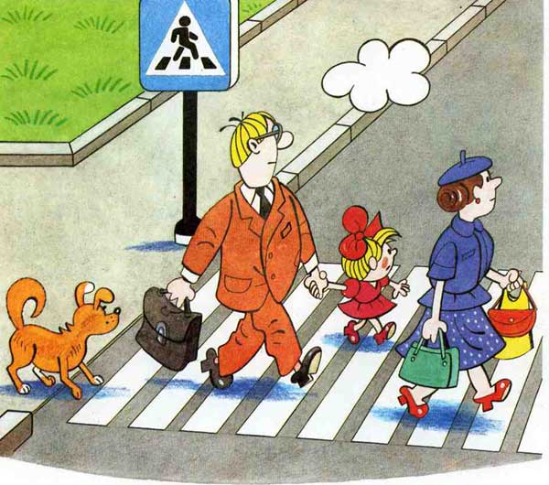
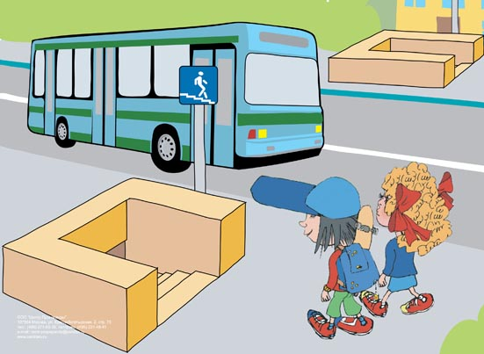
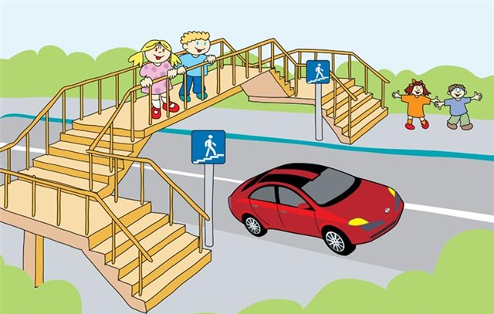
Назови дорожные знаки
1
Пешеходный переход
2
Подземный переход
3
Надземный переход

Slide 12

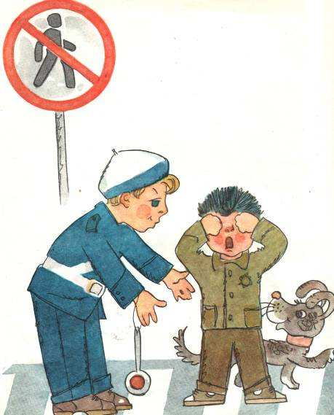
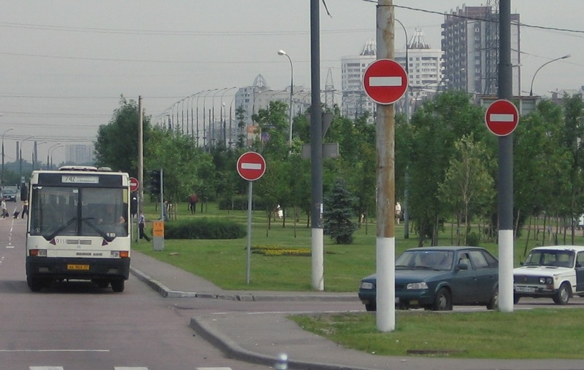
Назови дорожные знаки
1
2
Движение
пешеходов
запрещено
Движение
на велосипеде
запрещено
3
Движение
запрещено

Slide 13



РЕБУСЫ
ма-шина
пере-ход
ко-лес-о

Slide 14

Дисциплина на дорогах –
залог вашей безопасности!

Slide 15


КОНЕЦ

